Slide 1
Ипатьев Владимир Николаевич
10 класс
Бакакин Даниил

Slide 2
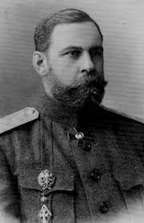
Ипатьев Владимир Николаевич
Влади́мир Никола́евич Ипа́тьев (9 ноября 1867, Москва, Российская империя — 29 ноября 1952, Чикаго, США) — русско-американский химик, генерал-лейтенант Русской императорской армии, доктор химических наук, профессор, академик Санкт-Петербургской академии наук / Российской академии наук / Академии наук СССР (1916), член Национальной академии наук США (1939).

Slide 3
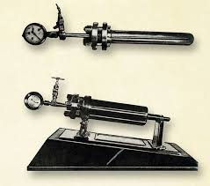
«Бомба Ипатьева»
В 1897 г. В. Н. Ипатьев первым синтезировал изопрен из этанола и тем самым заложил базу для синтеза синтетических каучуков, смол и резин. А с 1900 г. начал исследования в области гетерогенного катализа. В последующие годы основным научным направлением работ Владимира Николаевича стал катализ при высоких температурах и давлениях в среде водорода. В 1904 г. он изобрел знаменитую «бомбу Ипатьева» — надежный автоклав из артиллерийской стали для исследований при давлениях до 1000 атм. Идею герметизации он заимствовал из артиллерии и первым стал исследовать каталитические трансформации органических молекул при высоких температурах (до 700°С) и давлениях (до 1000 атм). До него исследования при повышенных давлениях и высоких температурах казались слишком сложными и опасными.

Slide 4
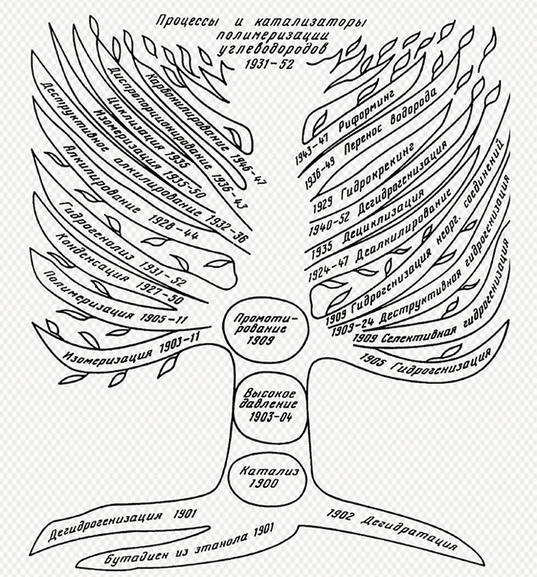
Древо Ипатьева

Slide 5
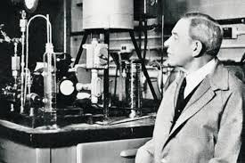
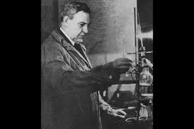
Другие открытия Ипатьева
В 1931 году Ипатьев с женой оказался в Чикаго, стал преподавать в Северо-Западном университете. В исследовательском центре фирмы "Юниверсал Ойл продактс" для него оборудовали первоклассно оснащенную лабораторию высоких давлений. Он занялся исследованиями по нефтепереработке.
В 1937 году Ипатьев был назван в США "Человеком года". В 1939м - стал членом Американской академии наук.
За 22 года работы в Америке он получил около 200 патентов. Создал свою научную школу. Американцы считают Ипатьева одним из создателей современной нефтехимии. Вместе со своими сотрудниками он разработал методы промышленного производства высокооктановых бензинов. Во время Второй мировой войны это обеспечило превосходство авиации Америки и Великобритании над немецкой Люфтваффе.

Slide 6
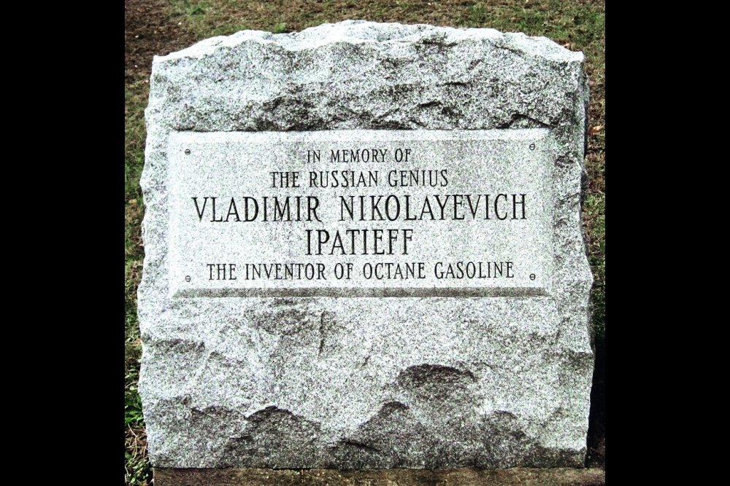
Последние годы жизни
В день своего 70-летия на заседании Американского химического общества Ипатьев говорил о том, что "катализ - это химия будущего".
Он был свободен, успешен, богат.
Гений химического синтеза" умер 2 декабря 1952 года. Жена, которая всю жизнь поддерживала, утешала, вдохновляла его, пережила мужа на девять дней.
Ипатьевский дом снесли в сентябре 1977 года. Через 25 лет на этом месте был построен православный Храм-на-Крови.
На его могиле надпись: "В память о русском гении Владимире Николаевиче Ипатьеве". Фото: Родина

Slide 7
Спасибо за внимание

